Slide 1
ČEŠTÍ HERCI
Áďa Dvořáková, Marťa Kaimlová a Eliška Machalová

Slide 2
OBSAH
Bolek Polívka
Jakub Prachař
Ondřej Vetchý
Ivan Trojan
Vladimír Menšík
Miloš Kopecký
Vlasta Burian
Martin Hofmann
František Filipovský

Slide 3
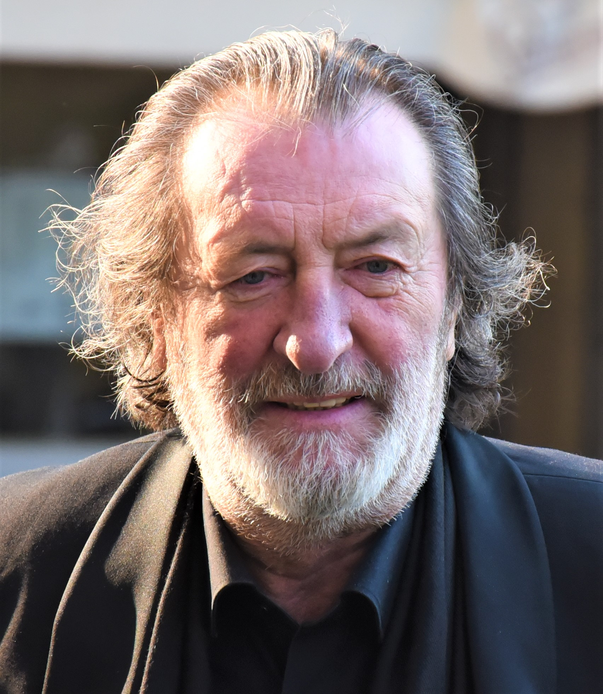
BOLEK POLÍVKA
Datum narození: 31.6. 1949 (72 let), Vizovice
Partnerka: Marcela Polívková
Má 6 dětí
Český herec, mimik, dramatik a scénárista
v roce 1993 si v Brně založil vlastní Divadlo Bolka Polívky
Hrál např.: Obecná škola, Pelíšky, Gump – pes, který naučil lidi žít

Slide 4
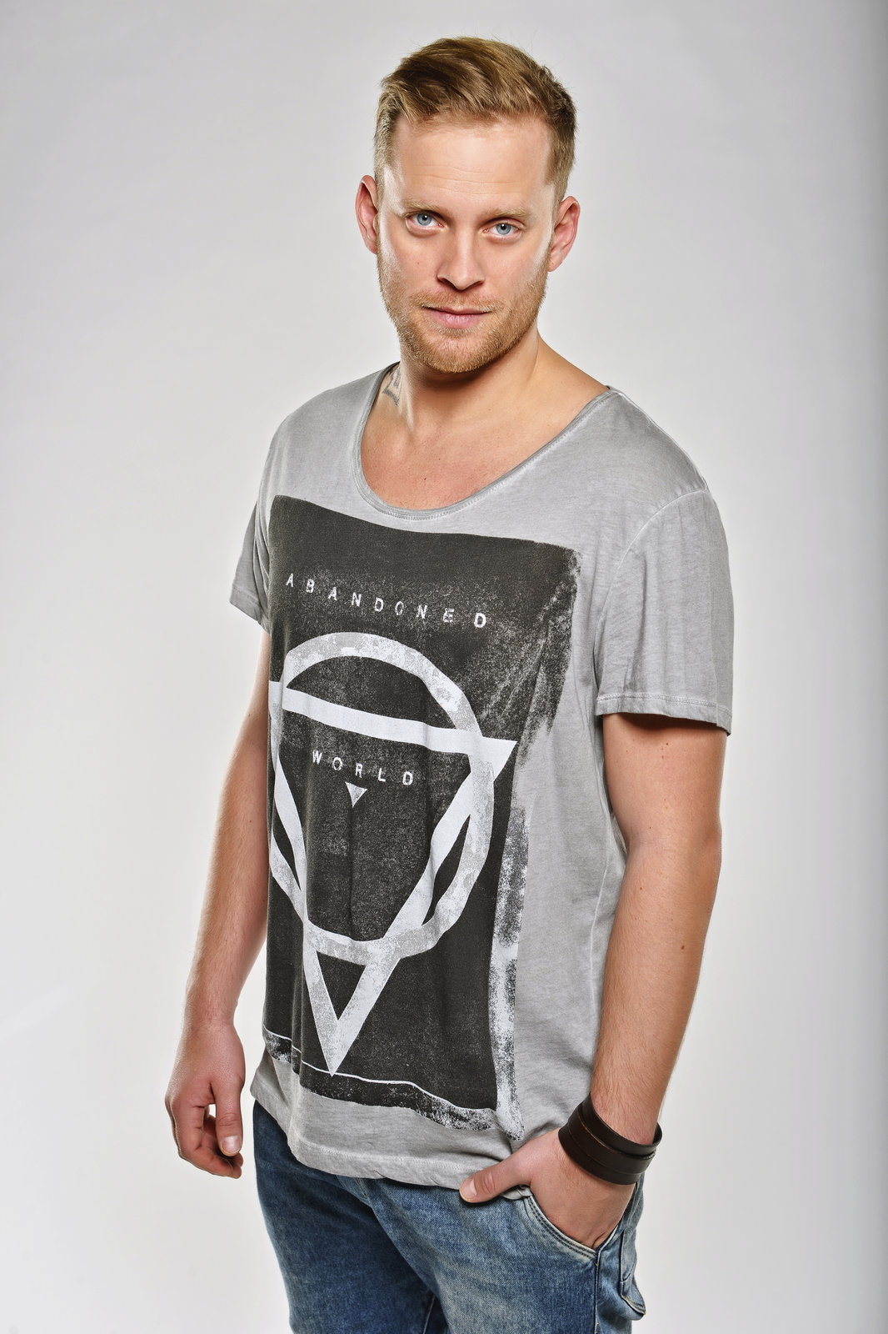
JAKUB PRACHAŘ
Datum narození: 30.8. 1983 (38 let), Praha
Bývalá manželka: Agáta Hanychová
1 dcera
Český herec, hudebník a moderátor
Je synem herečky Dany Batulkové a herce Davida Prachaře
Byl členem kapely Nightwork
Člen poroty v ČESKO SLOVENSKO MÁ TALENT
Hrál např.: Čertoviny, Přes prsty, LOVEní, Dvojka na zabití

Slide 5
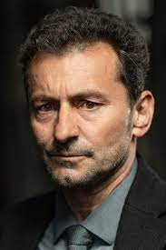
ONDŘEJ VETCHÝ
Datum narození: 16.5.1962 (59 let), Jihlava
Manželka: Irena Vetchá Puškášová
3 děti
Český herec
Hrál např.: S čerty nejsou žerty, Tajemství staré bambitky 1,2, Pohádky pro Emu,
Ženy v běhu

Slide 6
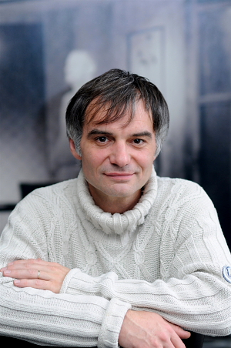
IVAN TROJAN
Datum narození: 30.6.1964 (57 let) Praha
Manželka: Klára Pollertová - Trojanová
4 děti
Český divadelní, filmový, televizní a dabingový herec
Pochází z herecké rodiny
Hrál např.: Anděl Páně 1,2, Šarlatán, Šťastný Smolař, Bourák

Slide 7
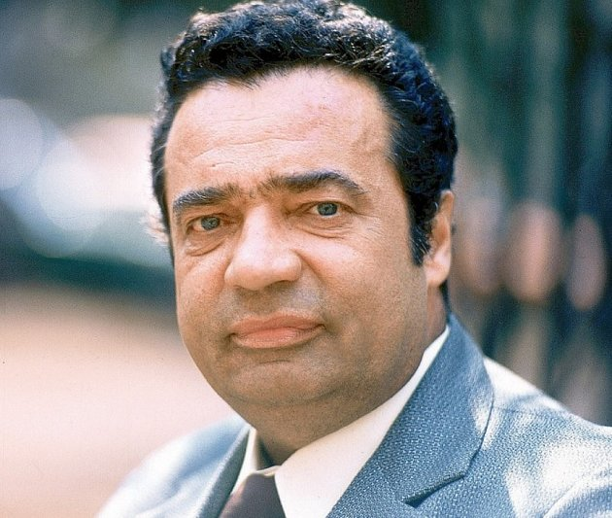
VLADIMÍR MENŠÍK
Datum narození: 9.10. 1929, Invačice
Úmrtí: 29.5. 1988 (†58 let), Brno
Manželka: Olga Strnadová
4 děti
Český herec, moderátor, lidový vypravěč a bavič
Pochází z herecké rodiny
Hrál např.: Což takhle dát si špenát, Princ a Večernice, Bohouš, Létající Čestmír

Slide 8
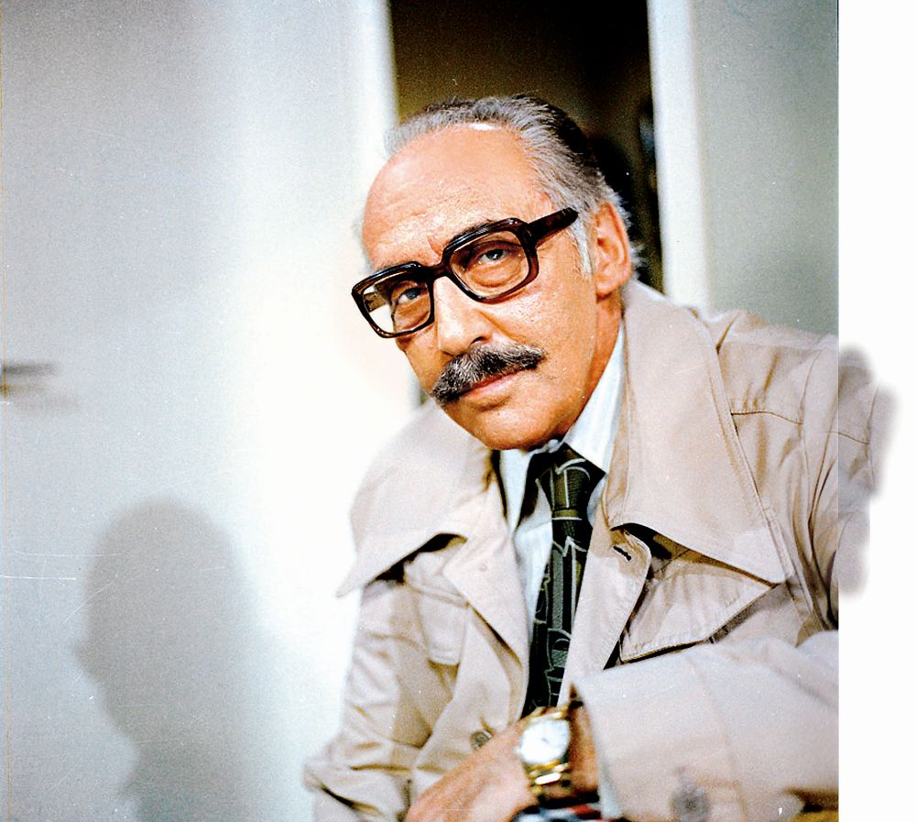
MILOŠ KOPECKÝ
Datum narození: 22.8. 1922, Praha
Úmrtí: 16.2. 1996 (†73 let), Praha
2 ženy
2 děti
Český divadelní a filmový herec
Hrál např.: Nemocnice na kraji města, Adéla ještě nevečeřela

Slide 9
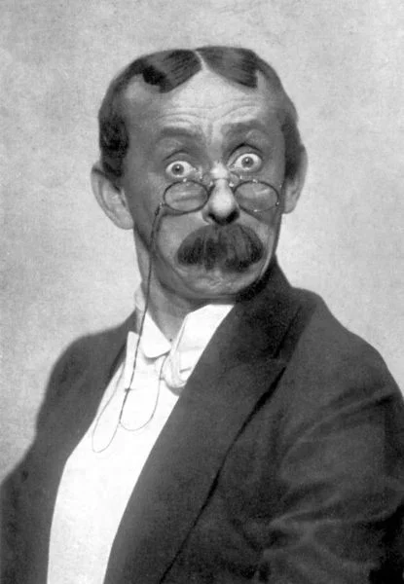
VLASTA BURIAN
Datum narození: 9.4. 1891, Liberec
Úmrtí: 31.1. 1962 (†70 let), Praha
Manželka: Nina Cervenková – Burianová
1 dcera
Český divadelní herec, režisér, zpěvák, divadelní ředitel, sportovec, podnikatel,
filmový herec němé i zvukové éry filmu, mecenáš, spisovatel, mimik a imitátor
Hrál např.: Tři vejce do skla, Byl jednou jeden král, U pokladny stál,
Ducháček to zařídí

Slide 10
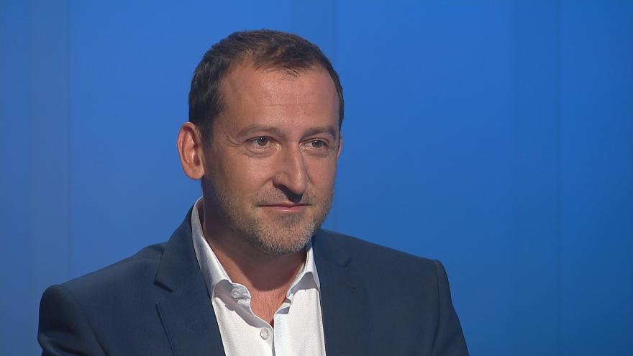
MARTIN HOFMANN
Datum narození: 31.3.1978 (44 let) České Budějovice
Nemá manželku ani děti
Český divadelní, filmový a televizní herec
Hrál např.: Most!, Havel, Ženy v běhu, Teroristka,
Prvok, Šampón, Tečka a Karel

Slide 11
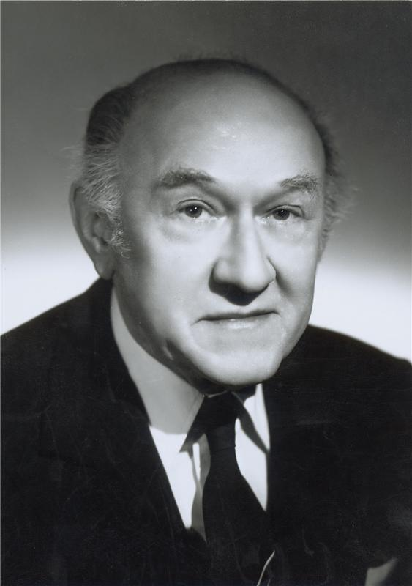
FRANTIŠEK FILIPOVSKÝ
Datum narození: 23.9. 1907, Přelouč
Úmrtí: 26.10.1993 (†86 let), Praha
Žena: Hilda Filipovská
2 děti
Český herec a dabér
Hrál např.: Škola základ života, Císařův pekař a pekařův císař,
Princ a Večernice

Slide 12
slovenskí herci
Matúš Rajčok, Viki Špániková, Daniel Katreniak

Slide 13
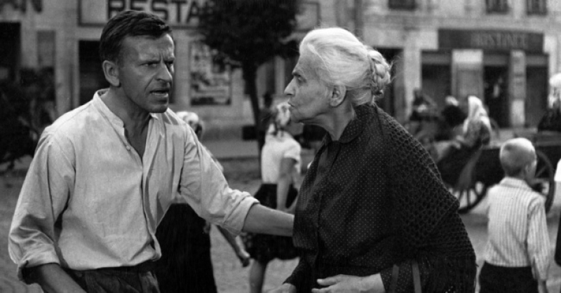
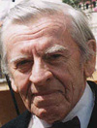
Jozef Kroner
Narodený: 20. 3. 1924 (Staškov), Zomrel: 12. 03. 1998 (73r.)
Najznámejšie filmy: Pacho, hybský zbojník, Obchod na korze (ocenený Oscarom), Sváko Ragan, Rysavá jalovica, Tisícročná včela
V Ankete v roku 2000 sa stal slovenským hercom 20. storočia

Slide 14
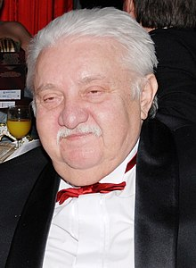
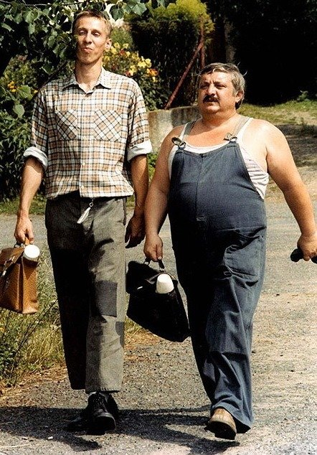
Marián Labuda
Narodený: 28. 10. 1944(Hontianske Nemce), Zomrel: 5. 1. 2018
Najznámejšie filmy: Vesničko má středisková, Anděl Paně 2, Pacho, hybský zbojník, Čert ví proč, Obsluhoval som anglického kráľa
V roku 1996 získal ocenenie Český lev za nejlepší mužský herecký výkon vo vedľajšej role

Slide 15
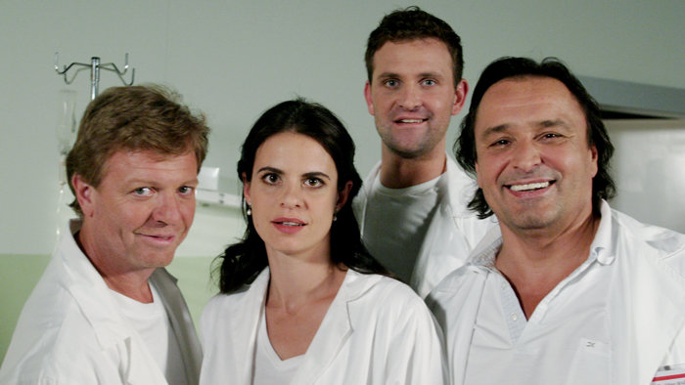
Maroš Kramár
Narodil sa 26. apríla 1959
Herec, moderátor, scenárista
V divadle a televízii účinkoval už ako chlapec
V poslednej dobe účinkuje hlavne v českých a slovenských televíznych seriálech
Účinkoval v seriáloch Ordinácia v ružovej záhrade, Ulica, vo fime Búrlivé víno, Chrobák v hlave a v iných…

Slide 16
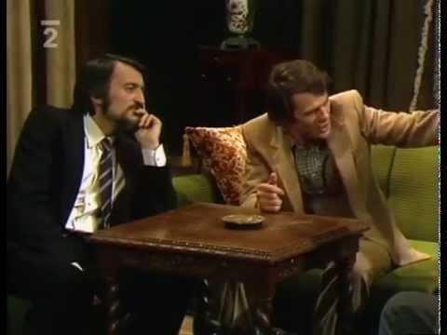
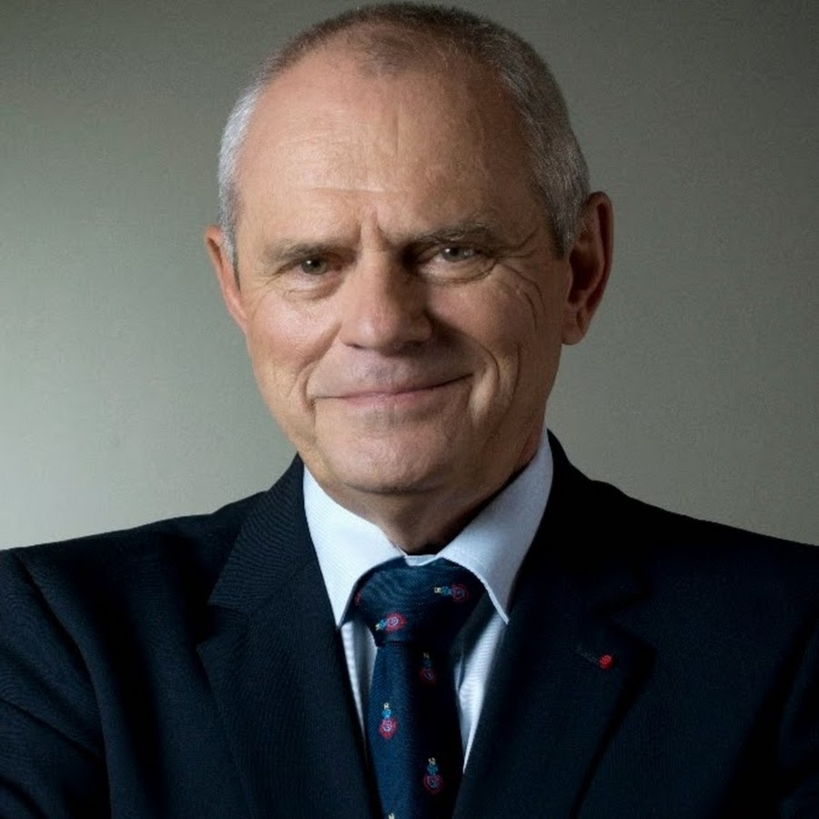
Milan Kňažko
Narodil sa 28.8. 1945
Herec, politik
Účinkoval – To horké léto v Marienbadu, Dobři holubi se vracejí, Ulica, Deň ktorý neumrie
r.2003 – 2007, generálny riaditeľ TV JOJ
V novembri 1989 vstúpil do politiky – kandidoval na prezidenta, minister kultury, minister zahraničních vecí
Ocenenia- Český lev, Oscar

Slide 17
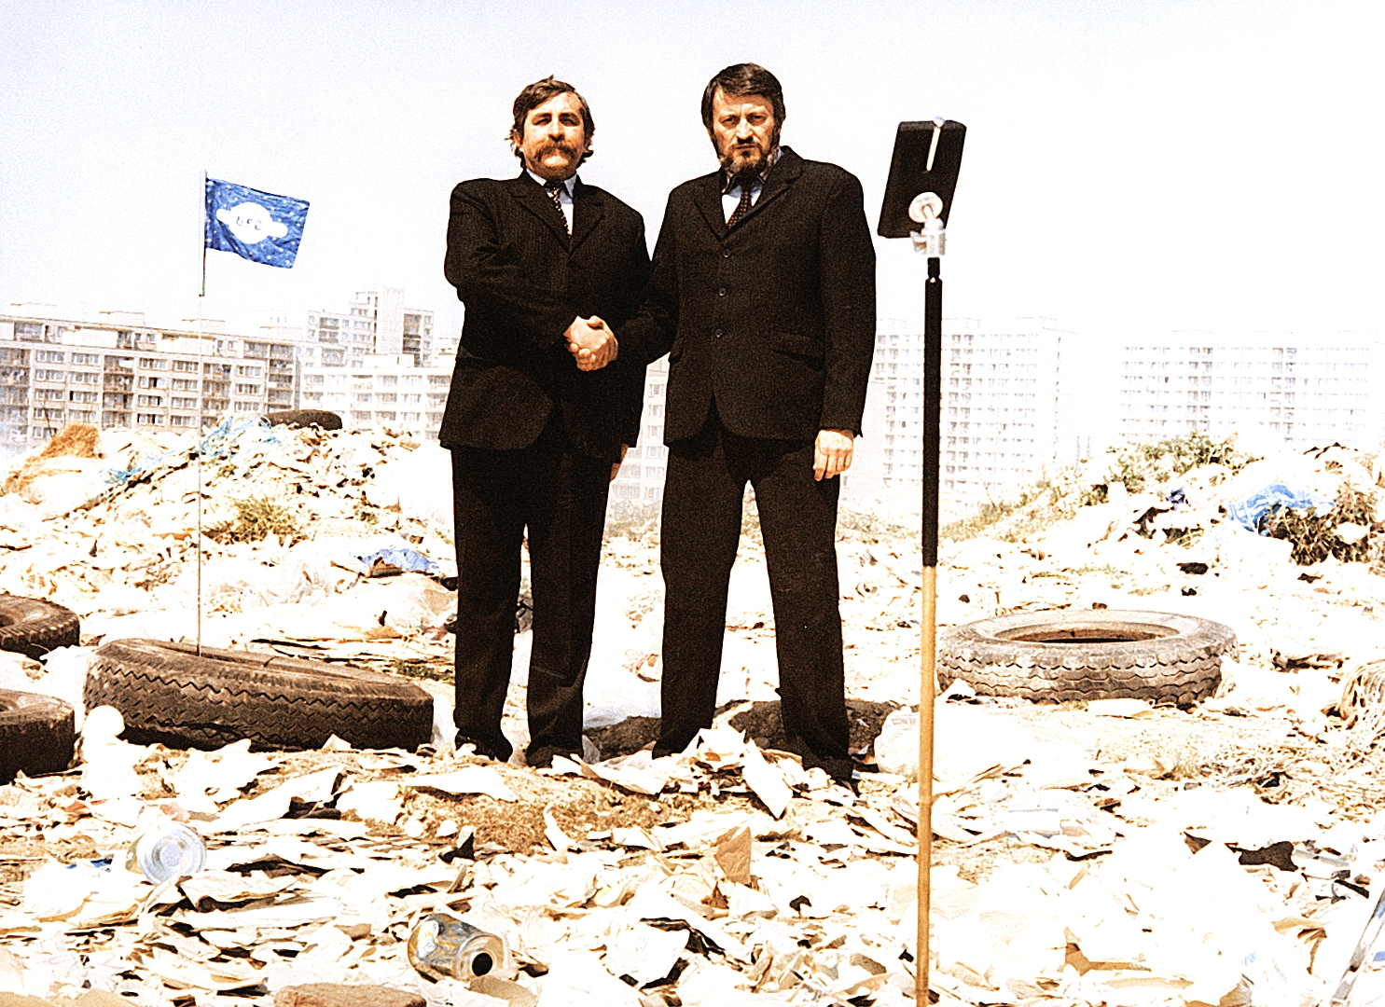
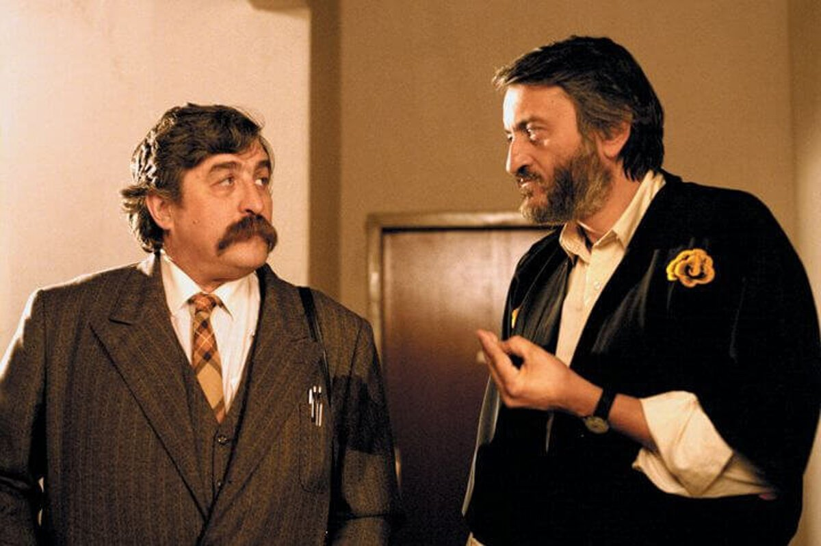
Milan Lasica
Narodený: 3.2. 1940, Zomrel: 18.7. 2021
Herec, humorista, dramatik, prozaik, textár, režisér, moderátor, spevák
Najznámejšie filmy: Srdečný pozdrav ze zeměkoule, Tři veteráni, Obsluhoval sem anglického kráľa
Milan Lasica a Július Satinský: Ktosi je za dverami, divadelné role v Štúdiu L+S

Slide 18
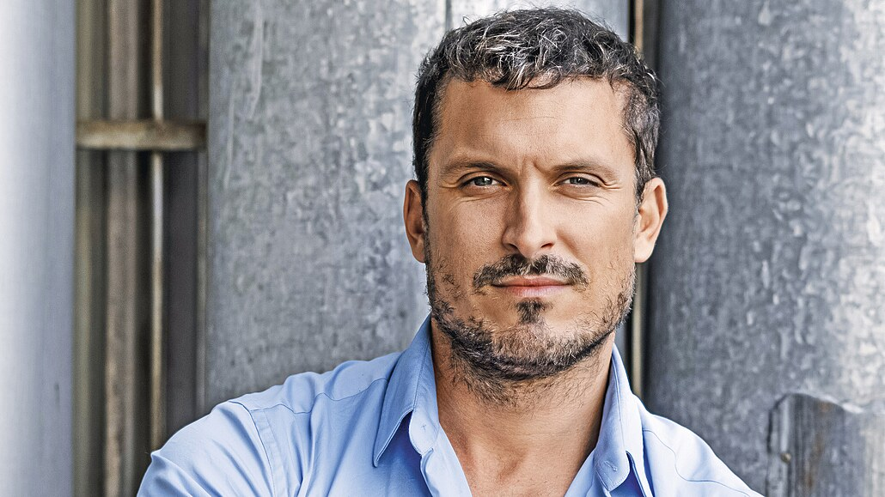
Ján Koleník
Narodený 11. 11. 1979
Divadelný a filmový herec
Účinkuje v mnohých televíznych seriáloch
V roku 2022 účinkuje v shou Lets dance
Spolupracuje s Národným divadlom v Prahe
Uvidíte ho v seriály Druhá šanca, Oteckovia, Za sklom, Ultimátum
V divadle hrá v predstaveniach Othello, Skrotenie zlej ženy, Hamlet ……

Slide 19
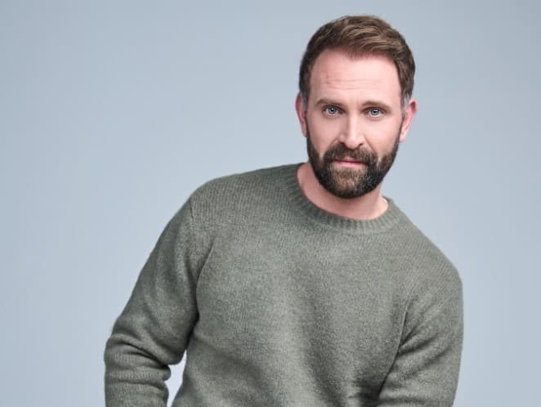
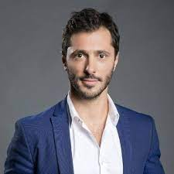
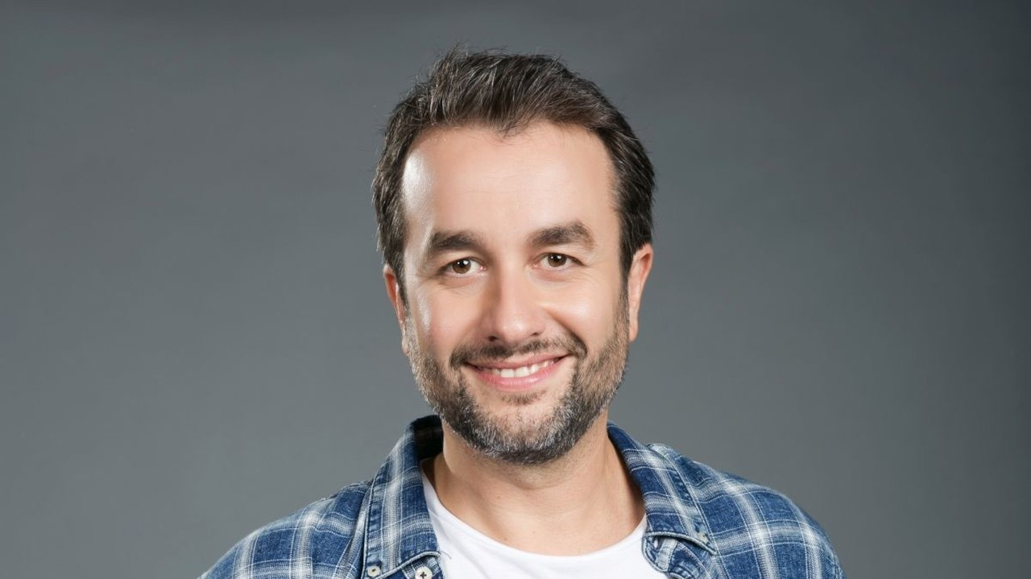
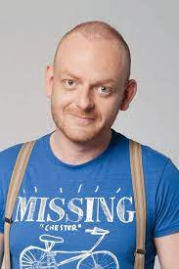
Tomáš Maštalír
Braňo Deák
Vladimír Kobielský
Jožko Vajda
Ľuboš Kostelný

Slide 20
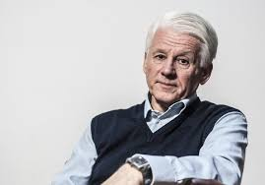
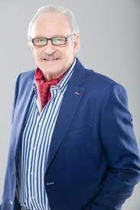
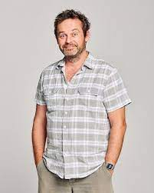
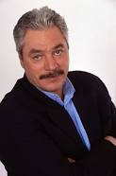
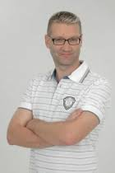
Emil Horváth
František Kovár
Marián Miezga
Andrej Kraus
Juraj Kukura

